Slide 1
Космос
Презентация для детей
Воспитатель ГБДОУ №82
Фрунзенского района
Санкт-Петербурга
Бабурина Е.В.

Slide 2
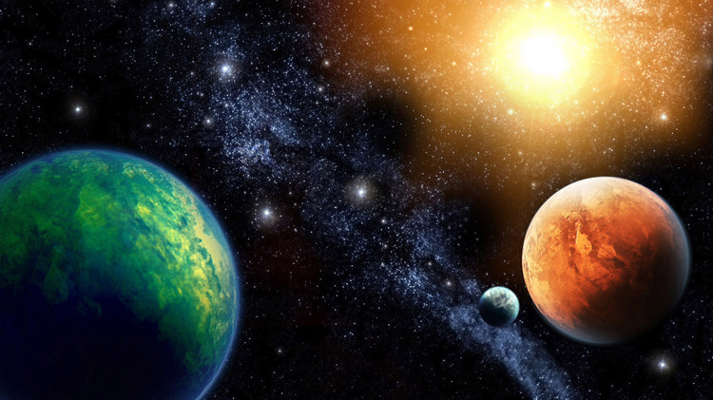
Космическое пространство
Космос манит к себе людей уже многие века. Неизведанные просторы заставляют нас делать иногда странные вещи, многие верят в то, что мы не одни во вселенной, что когда-нибудь истории о «зеленых человечках» все же окажутся правдой, а не сочинениями любителей фантастики.

Slide 3
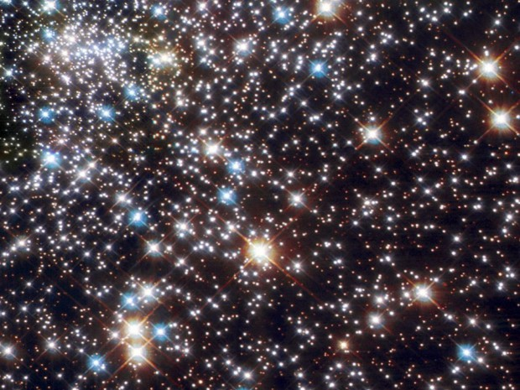
Звездное небо
Небесный свод, горящий славой звездной, Таинственно глядит из глубины – И мы плывем, пылающею бездной Со всех сторон окружены.

Slide 4
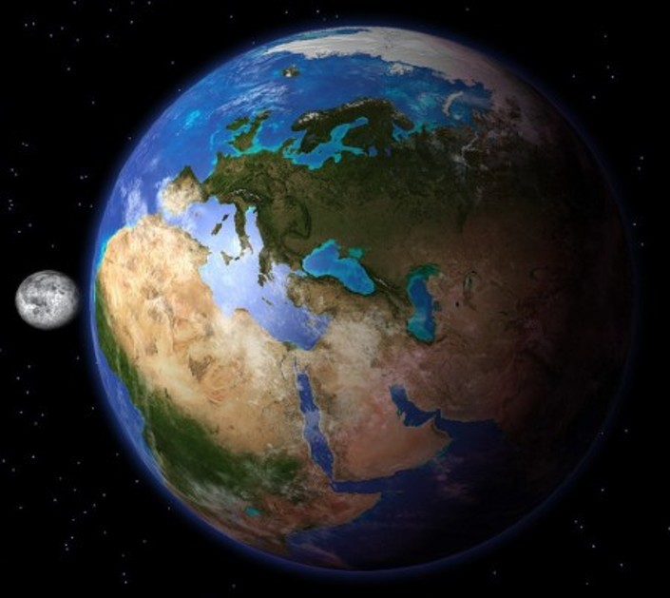
Планета Земля
Есть одна планета-сад В этом космосе холодном. Только здесь леса шумят, Птиц скликая перелётных, Лишь на ней одной цветут Ландыши в траве зелёной, И стрекозы только тут В речку смотрят удивлённо… Береги свою планету — Ведь другой, похожей, нету! Я.Аким

Slide 5
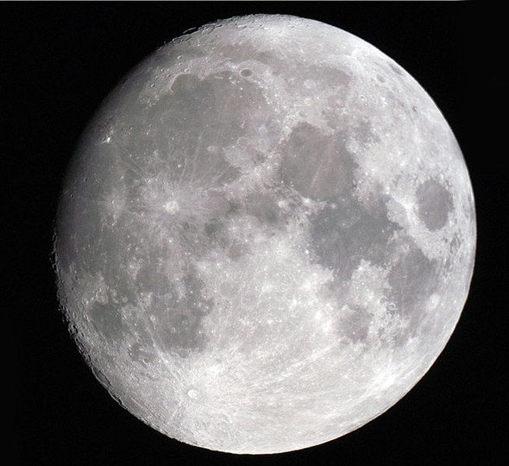
Спутник Земли - Луна
Верный спутник, ночей украшенье, Дополнительное освещенье. Мы, конечно, признаться должны: Было б скучно Земле без Луны! Римма Алдонина

Slide 6
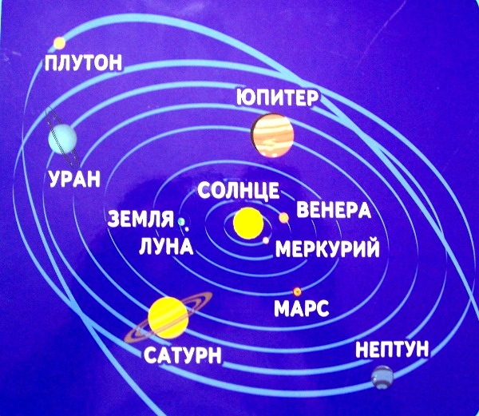
Солнечная система
Знайте, дети, наше Солнце, Что нам светит сквозь оконце – Шаровидная звезда, А не как сковорода. И горячий Солнца мячик По вселенной лихо скачет. И дарует миру свет Вместе с выводком планет. А планеты-шалунишки, Словно мячики-малышки, Рядом с солнышком всегда, Как праматерь им звезда.

Slide 7
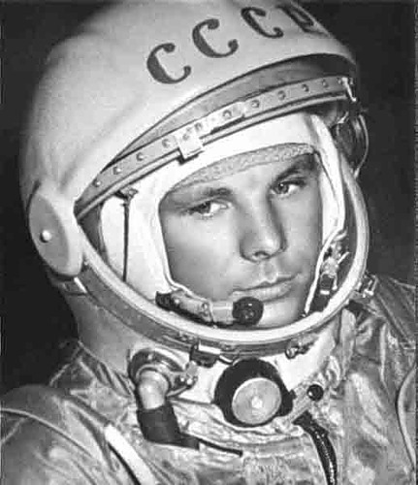
Первый человек - космонавт
Александр Жаро
Истории ныне подарен Всего человечества взлёт. Из космоса Юрий Гагарин В легенду народа идёт.

Slide 8
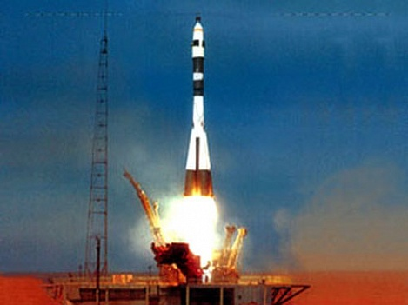
Космический корабль
ЛЕТИТ КОРАБЛЬ
Летит в космической дали Стальной корабль Вокруг Земли. И хоть малы его окошки, Всё видно в них Как на ладошке: Степной простор, Морской прибой, А может быть и нас с тобой! В. Орлов

Slide 9
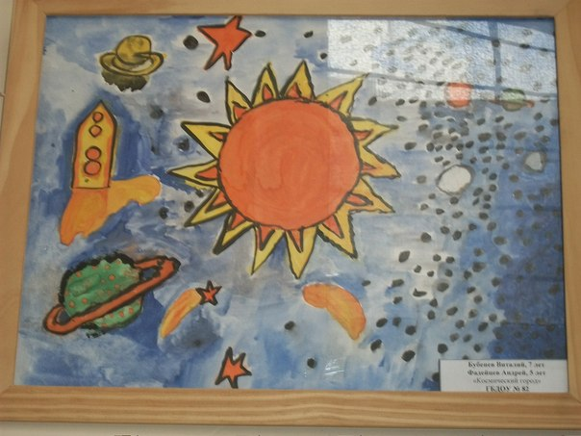
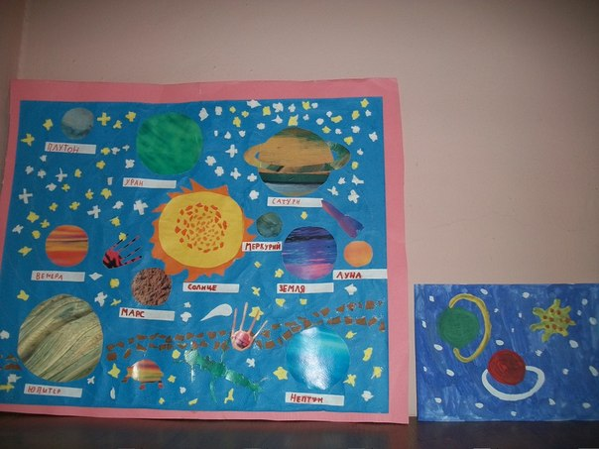
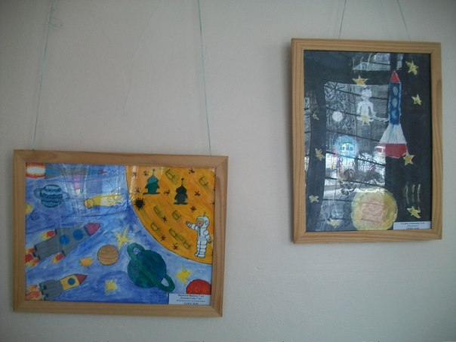
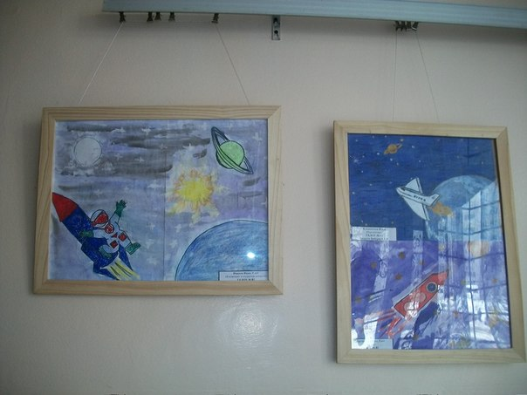
Рисунки детей о Космосе

Slide 10
Спасибо за просмотр презентации

